Slide 1

Дипломная работа на тему ПОСТРОЕНИЕ МАРШРУТА КОСМИЧЕСКОГО КОРАБЛЯ С ИСПОЛЬЗОВАНИЕМ ЭФФЕКТА ОБЕРТА
Московский авиационный институт (Национальный исследовательский университет)
Руководитель: к.ф.-м.н., нет, доцент каф. 802 МАИ
Беличенко Михаил Валериевич
Студент группы М80-409Б-18:
Михеев Кирилл Вячеславович
Москва, 2022

Slide 2
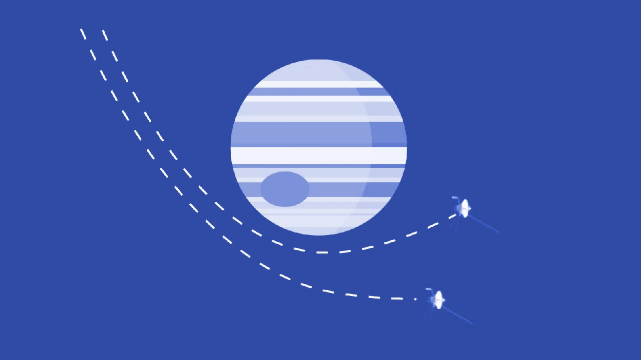
Постановка задачи
Проблема
Изучение солнечной системы на дальних расстояниях
Поиск эффективных маршрутов
Оптимизация затрат топлива
Получение максимальных скоростей на траекториях движения спутников

Slide 3
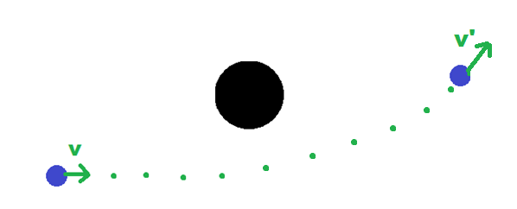
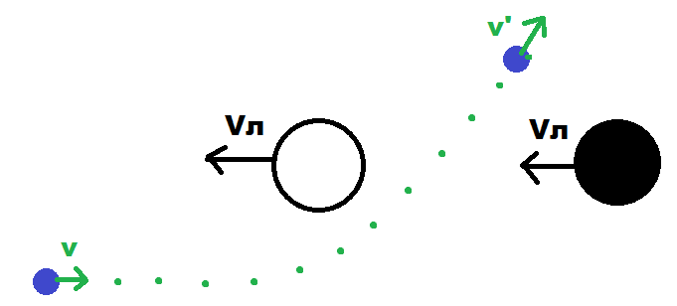
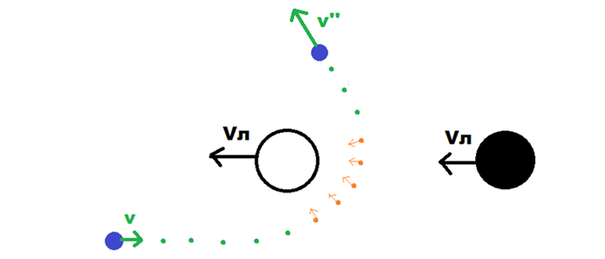
Эффект Оберта
Планета без движения
Спутник пролетает рядом
Финальная скорость изменила направление
Планета двигается
Спутник пролетает рядом
Финальная скорость может быть увеличена за счёт орбитального импульса
Планета двигается
Спутник включает двигатель в ближайшей к Луне точке
Финальная скорость значительно увеличена за счёт орбитального импульса и эффекта Оберта

Slide 4
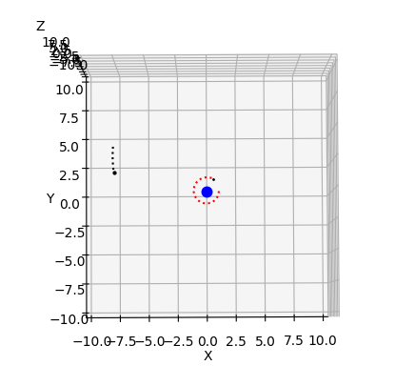
Постановка задачи
Три стратегии ухода с орбиты:
С помощью двигателей
С добавлением гравитационного маневра
С добавлением гравитационного маневра и с использованием эффекта Оберта
Космическая система

Slide 5
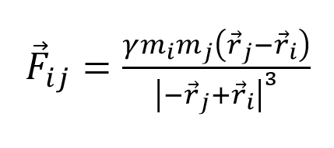
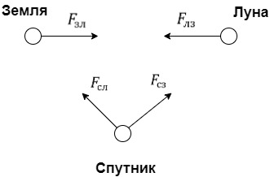
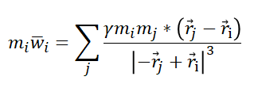
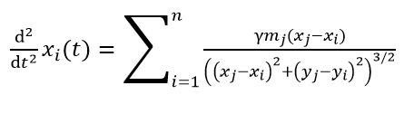
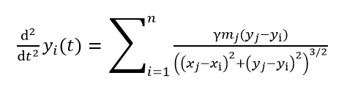
Уравнения движения
Сила притяжения каждого тела друг к другу определяется следующей формулой:
Для нахождения ускорений воспользуемся вторым законом Ньютона:
Симуляция космической системы (Масса спутника << массы Земли или Луны)
Выражаем через X и Y:

Slide 6
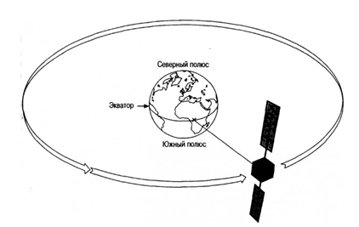
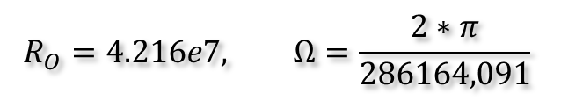
Подготовка
1. Спутник стартует с геостационарной орбиты
2. Используются безразмерные параметры и уравнения движения
3. Силу двигателя считаем константой равной 0.01.
4. При выходе с орбиты Земли двигатель работает вдоль вектора скорости космического аппарата
Геостационарная орбита
$$R_{O}=4.216e7, Ω=\frac{2∗π}{286164,091}$$
Значения радиуса орбиты и омеги для получения безразмерных величин

Slide 7
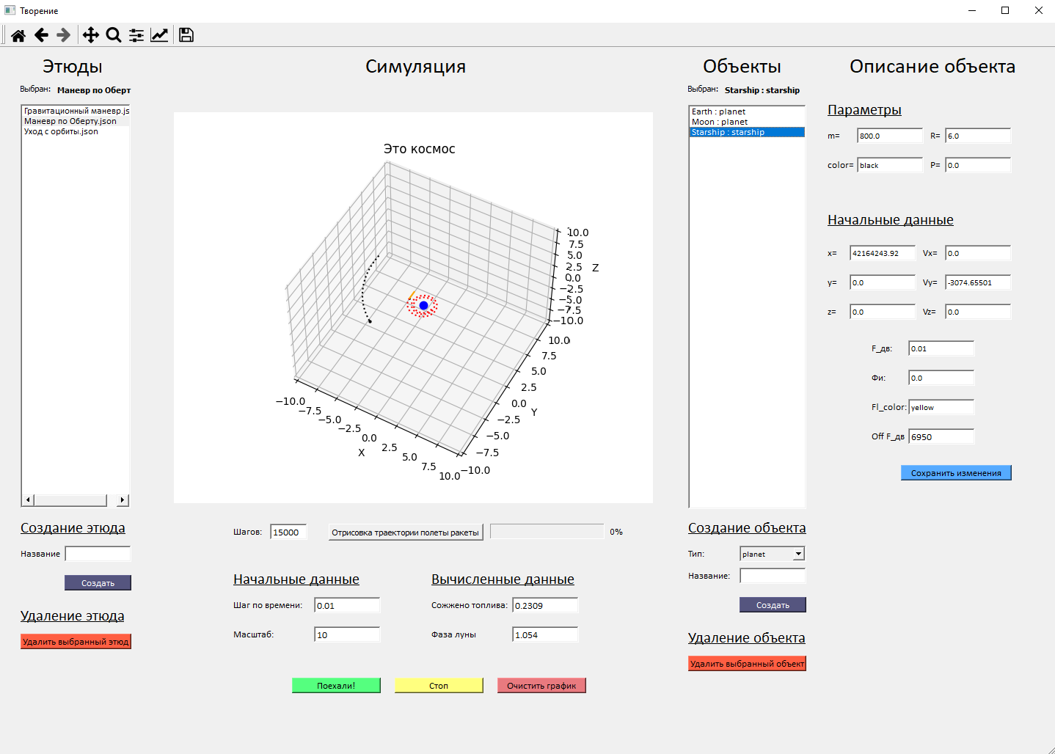
Разработка приложения
Возможности
Управление над созданием этюдов, управление над объектами. Настройка начальных данных симуляции: шаг интегрирования, масштаб
Ввод начальных данных для небесных тел: - Начальные координаты - Масса тела - Скорость движения - Радиус объекта - Сила двигателя (для спутника) - Фаза старта Луны
Запуск в двух режимах: быстрая отрисовка траектории спутника, полная симуляция с анимацией движения космических тел
Разработанное программное обеспечение

Slide 8
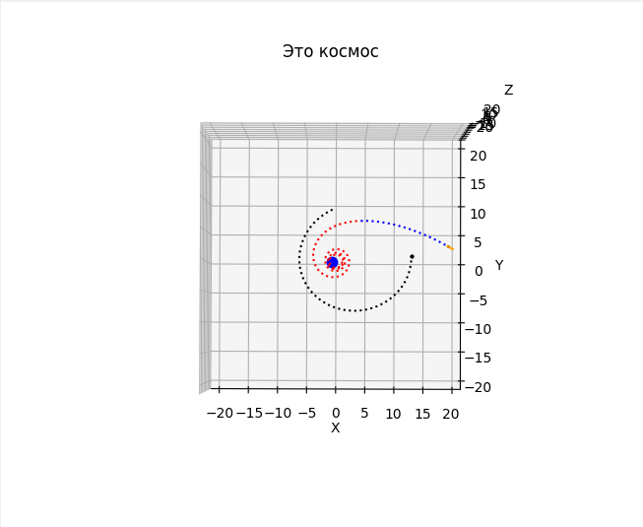
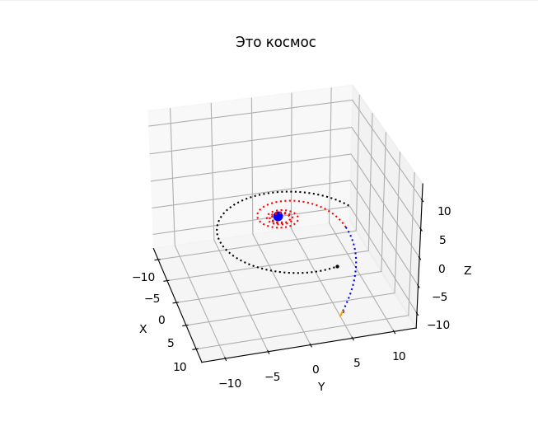
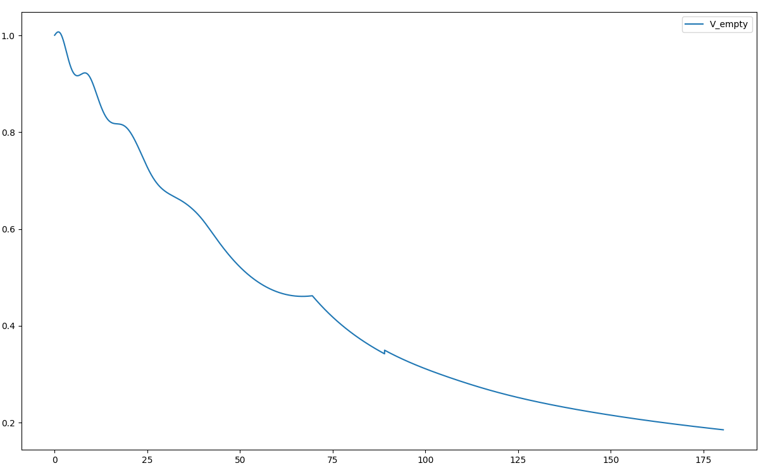
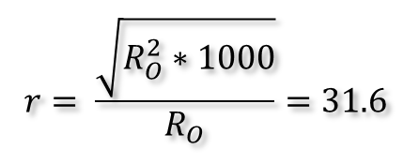
Моделирование этюдов. Первый
Выход с орбиты при помощи двигателя Результаты:
Финальная скорость: 0.1852
Затрачено топлива: 1.44308
Вид сверху
Вид сбоку
Качество каждого этюда определяется по финальной скорости на расстоянии Земли
$$r= \frac{\sqrt{R_{O}^{2}∗1000}}{R_{O}}=31.6$$
Дистанция фиксации финальной скорости
График изменения скорости спутника

Slide 9
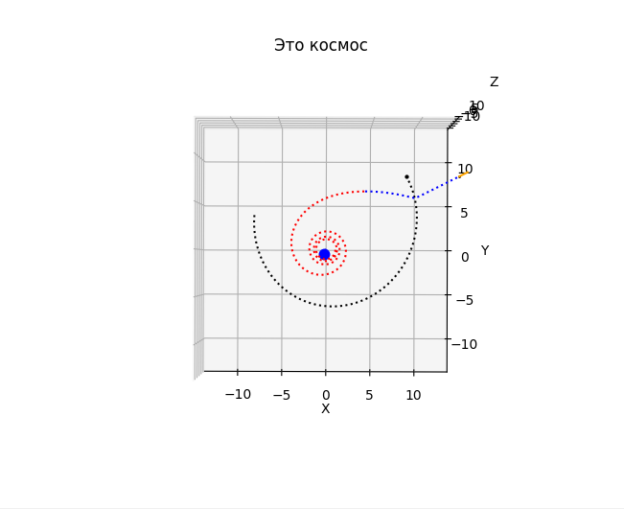
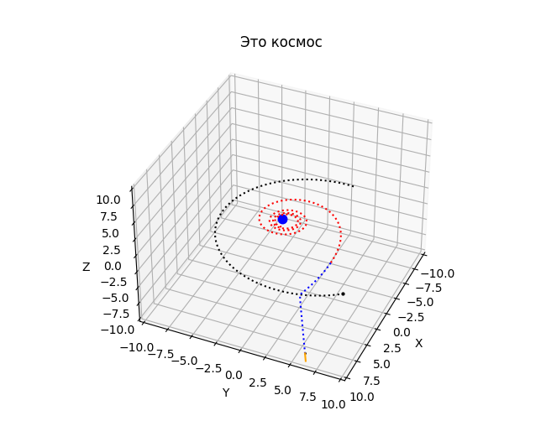
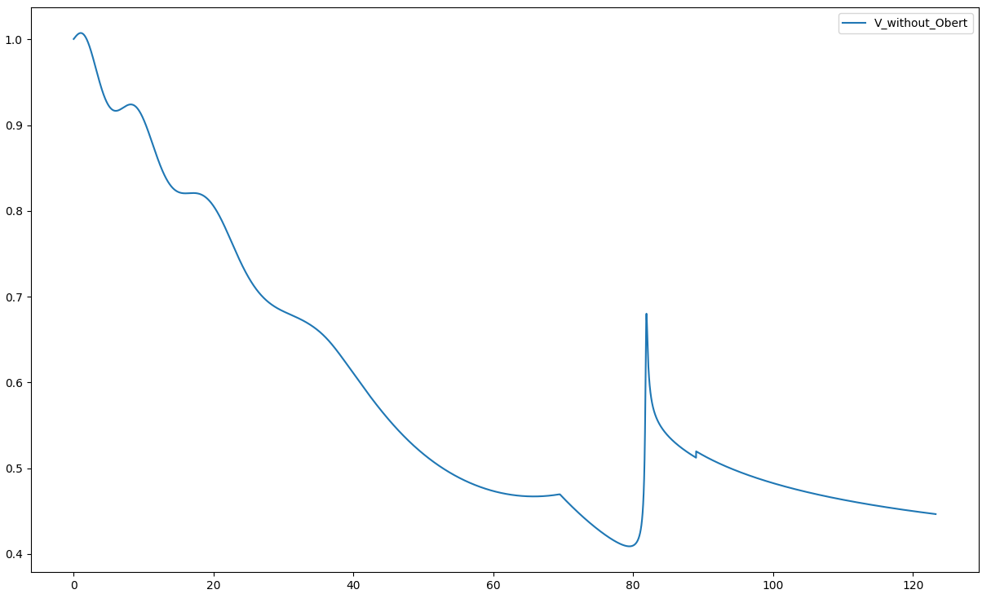
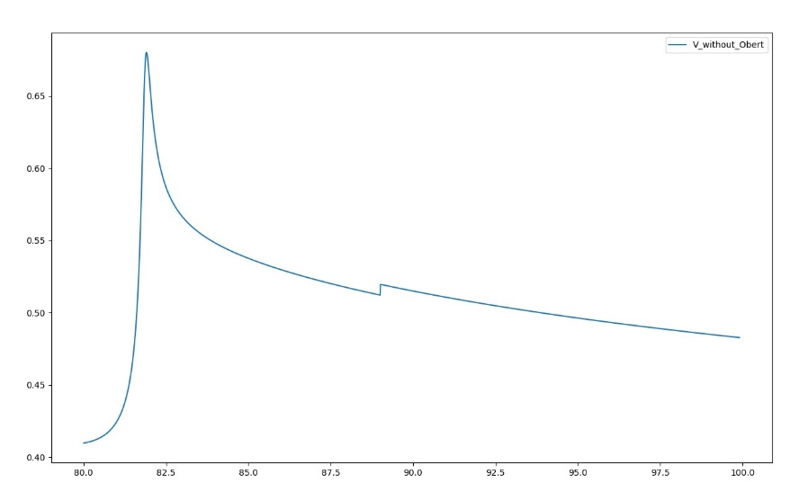

Моделирование этюдов. Второй
Использование гравитационного маневра. Ищем фазу Луны и учитываем компенсацию топлива. Результаты:
Финальная скорость: 0.4464
Затрачено топлива: 1.44308
Вид сверху
Вид сбоку
График изменения скорости спутника
Дополнительная скорость

Slide 10
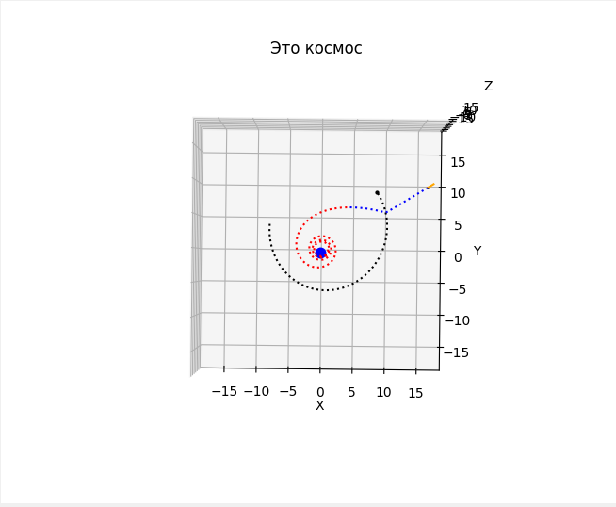
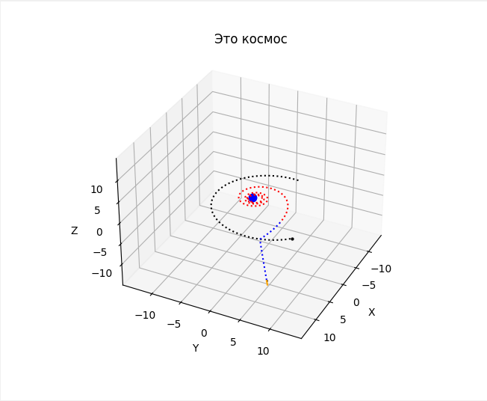
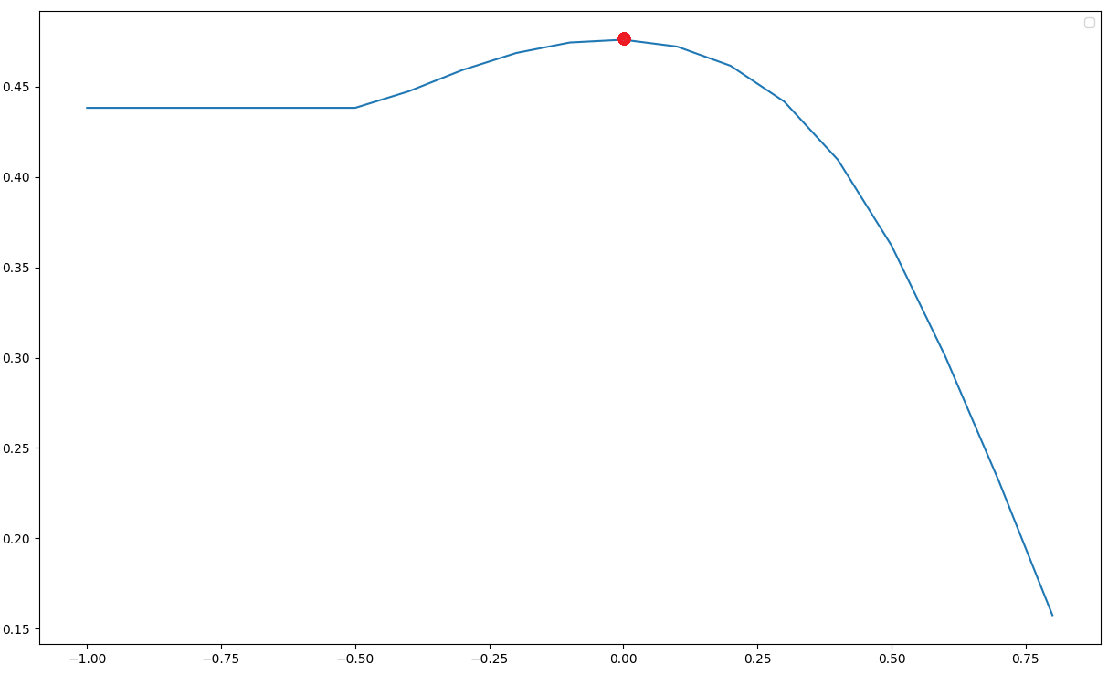
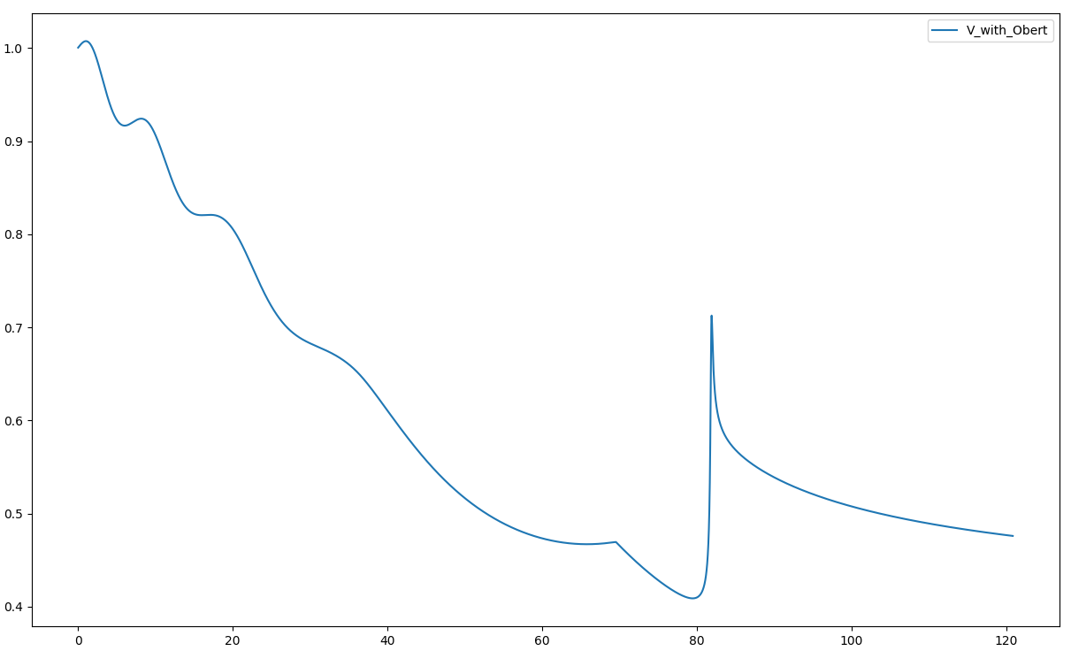
Моделирование этюдов. Третий
Использование гравитационного маневра с эффектом Оберта. Ищем угол с максимальной скоростью. Результаты:
Финальная скорость: 0.4759
Затрачено топлива: 1.44308
Вид сверху
Вид сбоку
График зависимости угла и финальной скорости
График изменения скорости спутника

Slide 11
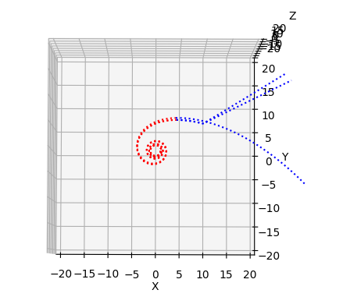
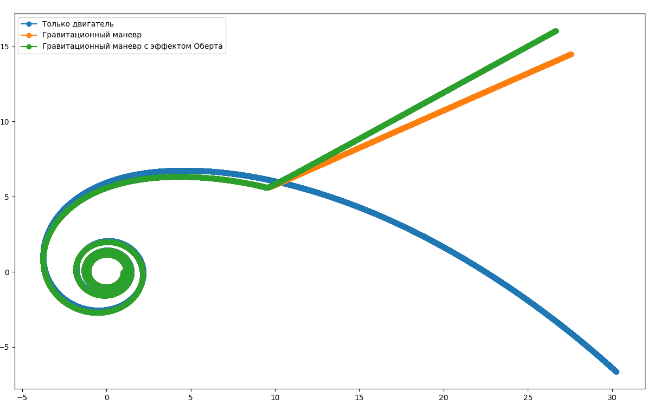
Сравнение результатов
Этюд | Скорость | Затрачено топлива
Первый | 0.1852 | 1.44308
Второй | 0.4464 | 1.44308
Третий | 0.4759 | 1.44308
Таблица скоростей
Эффективность
Второй эффективнее первого в: 0.4464/0.1852 = 2.41 раза Третий эффективнее второго в: 0.4759/0.4464 = 1.06 раза
Траектории 3-x этюдов

Slide 12
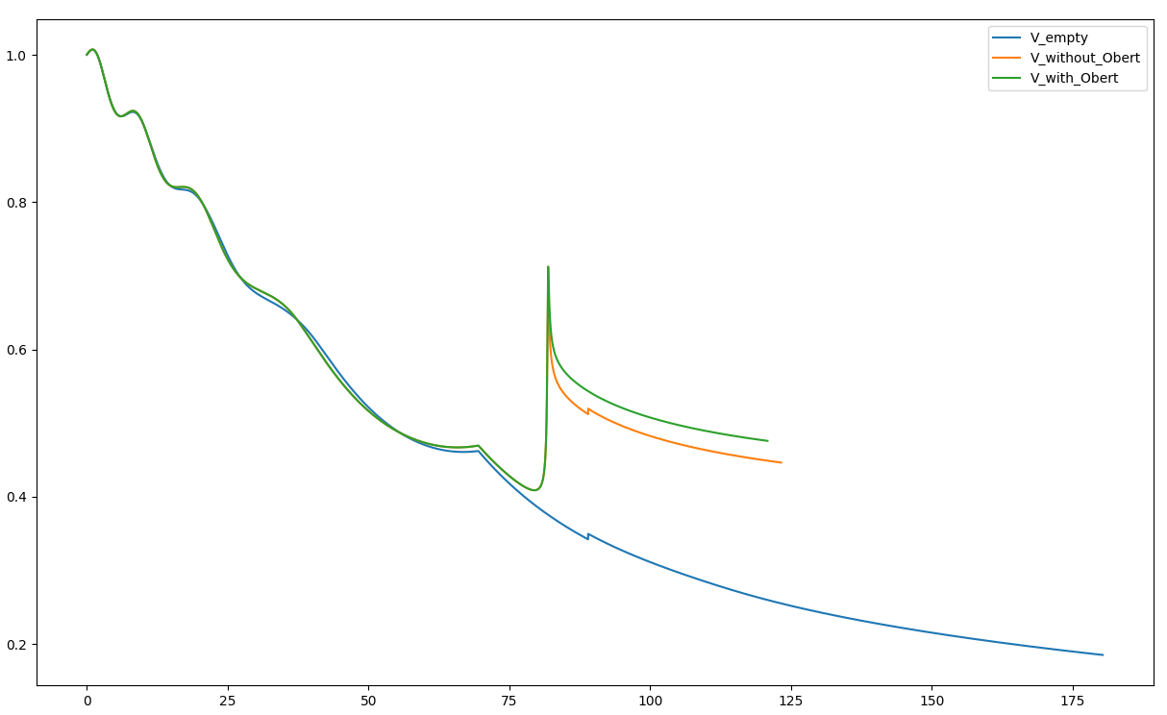
Заключение
По итогу получаем, что при одинаковой затрате топлива, скорость при использовании гравитационного маневра с эффектом Оберта выше. Следовательно его использование эффективнее.
Изменение скоростей 3-х этюдов

Slide 13
Спасибо за внимание!

